Slide 1
Іван Багряний. Життєвий і творчий шлях письменника
Миронюк Ольга Феофанівна
учитель української мови і літератури
Буцька загальноосвітня школа І-ІІІ ступенів

Slide 2
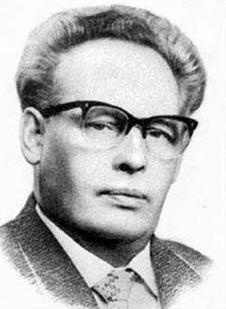
Іван Багряний
Іван Павлович
Лозов'ягін
(1906 – 1963)

Slide 3
“Іван Багряний – одна із найяскравіших і найдраматичніших постатей в українському письменстві і громадянстві першої половини і середини ХХ ст. "
Мала енциклопедія
етнодержавознавства

Slide 4
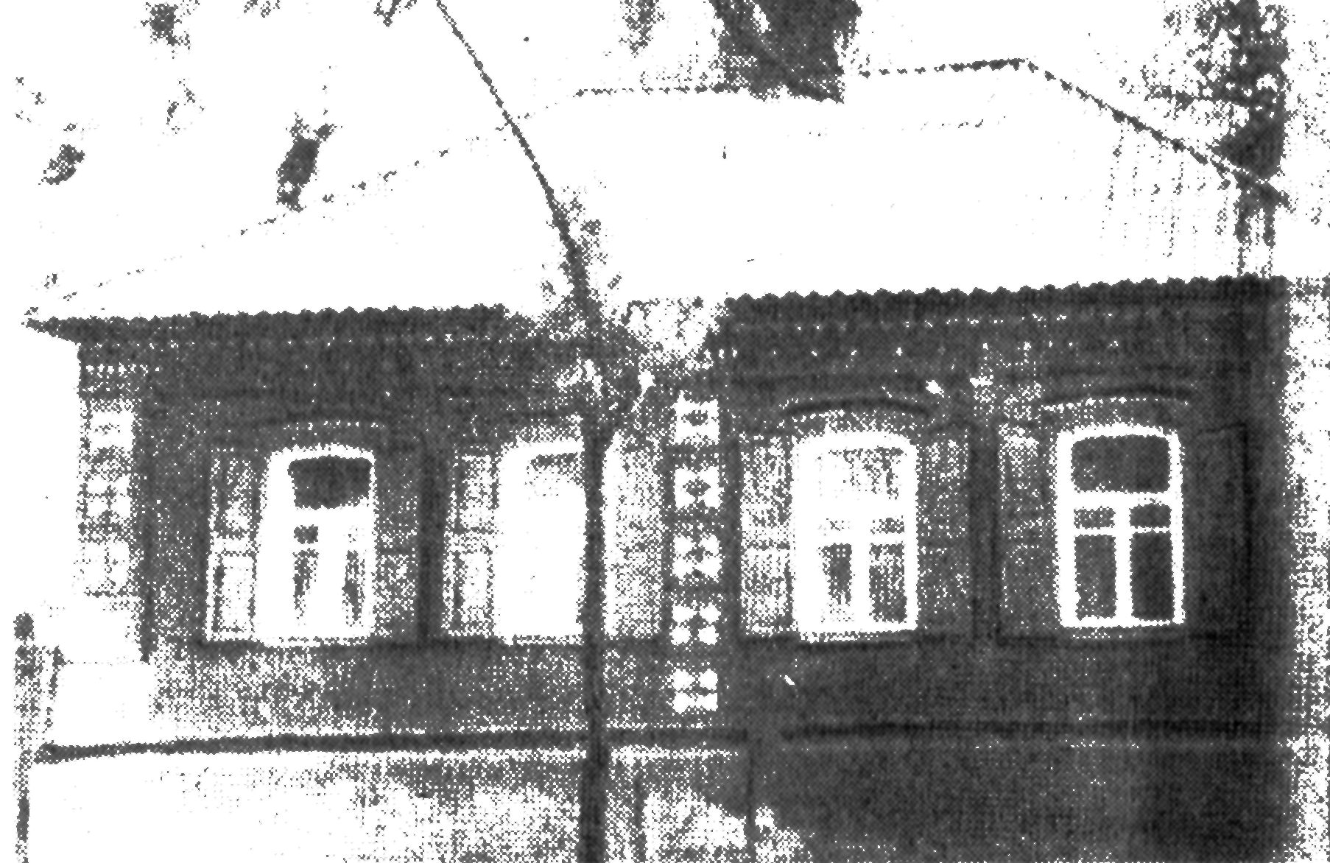
2 жовтня 1906 року - народився у містечку Охтирка на Полтавщині (теперішня Сумщина) у бідній сім’ї муляра.
З 1912 – церковно-приходська і вища початкова школи.
1920 р. - навчався у Краснопільській художньо-керамічній школі.
1922 – 1926 рр. - викладав малювання, працював на шахтах Донбасу.

Slide 5
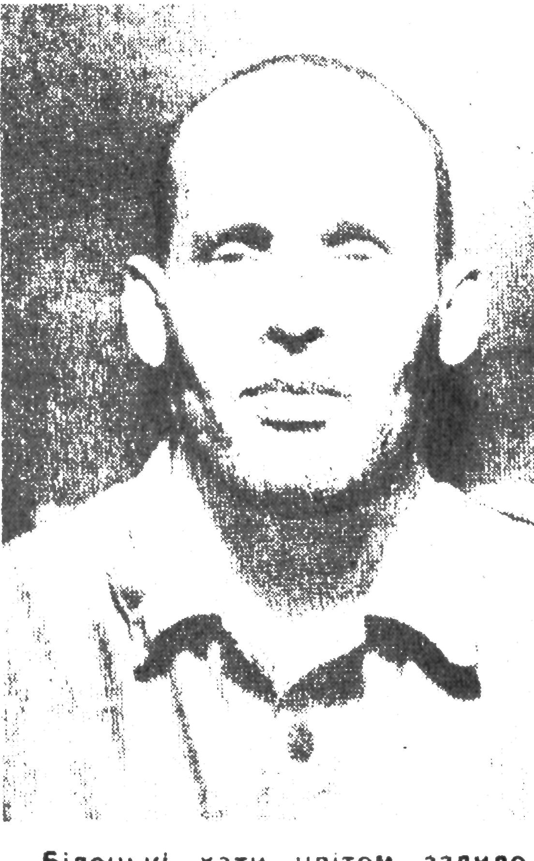
Іван Багряний під час ув'язнення
1926 – вперше підписується Іваном Багряним під добіркою віршів у київському журналі «Глобус».
1926 – 1930 рр. - учився в Київському художньому інституті, але диплома не отримав, бо виявив себе «політично неблагонадійним».
1932 р. - заарештований (звинувачено у тому, що хотів працювати для української культури, критикував політику СРСР) і засуджений на 5 років концтаборів Баклагу.

Slide 6
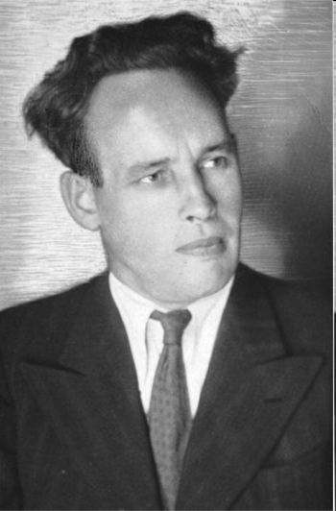
1936 р. – тікає з табору. Переховувався на Далекому Сході. Там одружився. Після повернення додому - новий арешт. Сидів у Харківській в’язниці 2 роки 7 місяців.
1940 р. - з відбитими легенями і нирками був звільнений. Під час війни долучається до руху Опору, співпрацює з ОУН.
1944 р. - після війни емігрує до Словаччини, потім переїжджає до Німеччини.

Slide 7
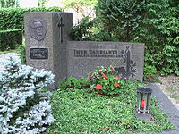
1946 р. - живе у таборі для переміщених осіб, потім наймає приватне житло у м. Новий Ульм.
25 січня 1963 р. - серцевий напад перервав життя письменника.
Могила письменника
м.Новий Ульм (скульптор
Леонід Молодожанин, 1965)

Slide 8
Вшанування пам'яті
23 вересня 1996 року Кабінет Міністрів України видав постанову «Про 90-річчя від дня народження І. П. Багряного». Організаційний комітет очолив Леонід Кравчук.
1996 року засновано Фундацію імені Івана Багряного.
1996 року, з нагоди 90-річчя з дня народження письменника, засновано премію імені Івана Багряного. Серед її перших лауреатів — Іван Дзюба.

Slide 9
Премії
1963 року філія Об'єднання демократичної української молоді (ОДУМ) в Чикаго розпочала акцію за надання Нобелівської премії Іванові Багряно1963 року філія Об'єднання демократичної української молоді (ОДУМ) в Чикаго розпочала акцію за надання Нобелівської премії Іванові Багряному, але його несподівана смерть перешкодила офіційному висуненню на цю нагороду.
1992 року постановою Кабінету Міністрів України Іванові Багряному посмертно присудили Державну премію України імені Тараса Шевченка за романи «Сад Гетсиманський» і «Тигролови».

Slide 10
25 вересня 2007 року введено в обіг ювілейну монету «Іван Багряний» із серії «Видатні особистості України» номіналом 2 гривні з нейзильберу, якість — «спеціальний анциркулейтед», тираж — 35 000 штук у капсулах.

Slide 11
Опис монети
На аверсі монети стилізовано зображено орнаментальну смугу та обріз книги, на тлі якого напис – 2/ГРИВНІ; угорі на дзеркальному тлі розміщено малий Державний Герб України, під яким напис – НАЦІОНАЛЬНИЙ/ БАНК/УКРАЇНИ, унизу ліворуч рік карбування монети – 2007 і логотип Монетного двору Національного банку України.
На реверсі зображено портрет Івана Багряного, праворуч вертикально розміщено напис ІВАН БАГРЯНИЙ та роки життя – 1906 (угорі) 1963 (унизу).
Автор ескізів і моделей - Володимир Атаманчук.

Slide 12
Творчість 20-х років
У 20-ті роки вийшли збірка віршів “До меж заказаних” (1927), поеми “Монголія” і “Ave Maria” (1929), роман у віршах “Скелька” (1929).

Slide 13
Поему “Ave Maria” автор видав власноруч за свій рахунок. На цій маленькій книжечці, яка мала 106 сторінок, значилося: Видавництво “Сам”. Це видання було конфісковано, але більшість накладу встигли розкупити.

Slide 14
“Тигролови”
Цей роман виходить на Заході трьома виданнями українською мовою в 1947, 1955, 1991 рр. Також цей твір було видано багатьма мовами, а в Австрії та Німеччині його було визнано найкращим твором для молоді.

Slide 15
“Сад Гетсиманський”
У романі знайшов відображення харківський період життя письменника, його в‘язничні поневіряння. “Сад Гетсиманський” був виданий у США, Канаді, Англії, Німеччині, Голандії, Франції.

Slide 16
“Огненне коло”
Повість розповідає про трагедію дивізії “Галичина” в липні 1944року під Бродами.
“…Ми не були героями. Усі герої були деінде й лишились живими. Ні, ми були простими юнаками, які ніколи в своєму житті нікого не вбивали і не вміли вбивати…”

Slide 17
Список використаних джерел
Література:
Українська література: підручн. для 11 кл. загальноосвітн. навч. закл. (рівень стандарту, академічний рівень)/ за заг.ред. Г.Ф.Семенюка. – К.:Освіта, 2011.
Надурак С., Слоньовська О.Вивчення української літератури. 11 клас. Інтегровані уроки. – Харків: Веста: В-во “Ранок”, 2004
Інтернет-ресурси:
uk.wikipedia.org/wiki/Багряний_Іван_Павлович
korolenko.kharkov.com/bagrian.htm
shkola.ostriv.in.ua/publication/code-c9023f0b049e/list-b407a47b26

